Slide 1
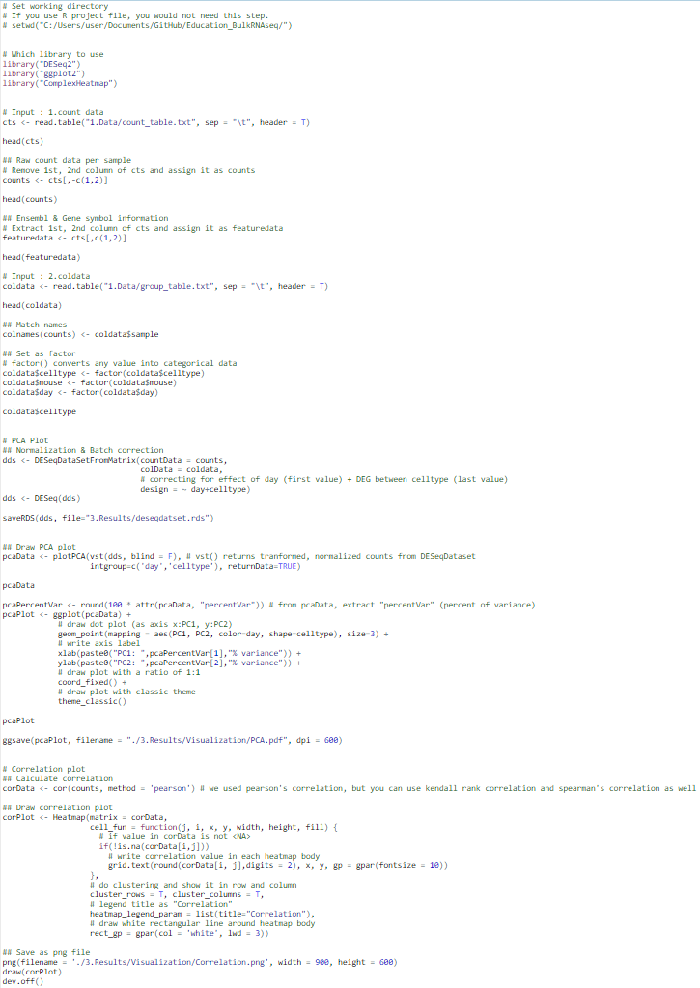
Workflow
2. DESeq2.R
1. Packages, Input data 불러오기
< Explanatory Analysis & Visualization >
2. PCA plot 그리기
3. Correlation plot 그리기

Slide 2
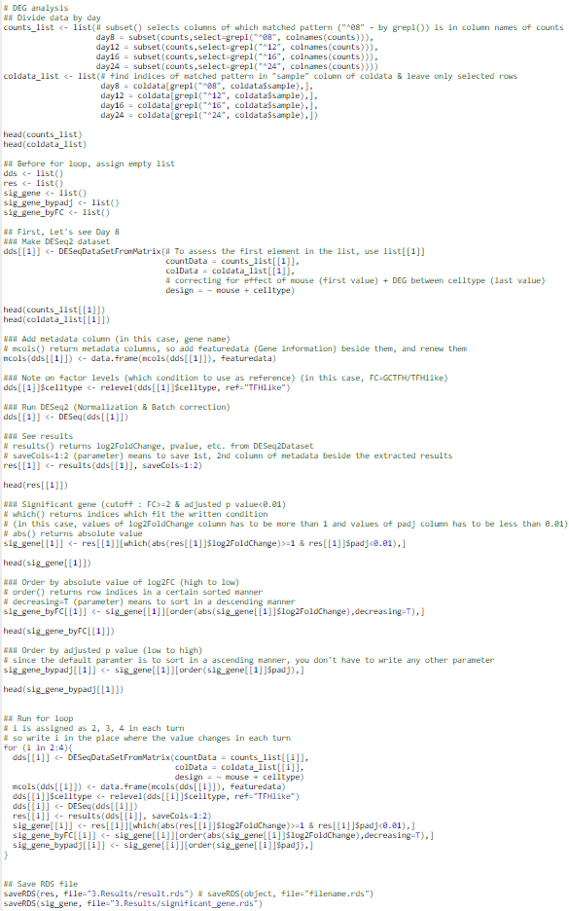
Workflow
2. DESeq2.R
< Statistical Testing >
4. DEG 분석

Slide 3
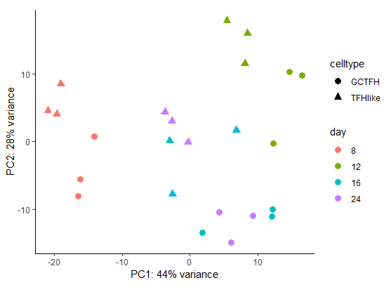
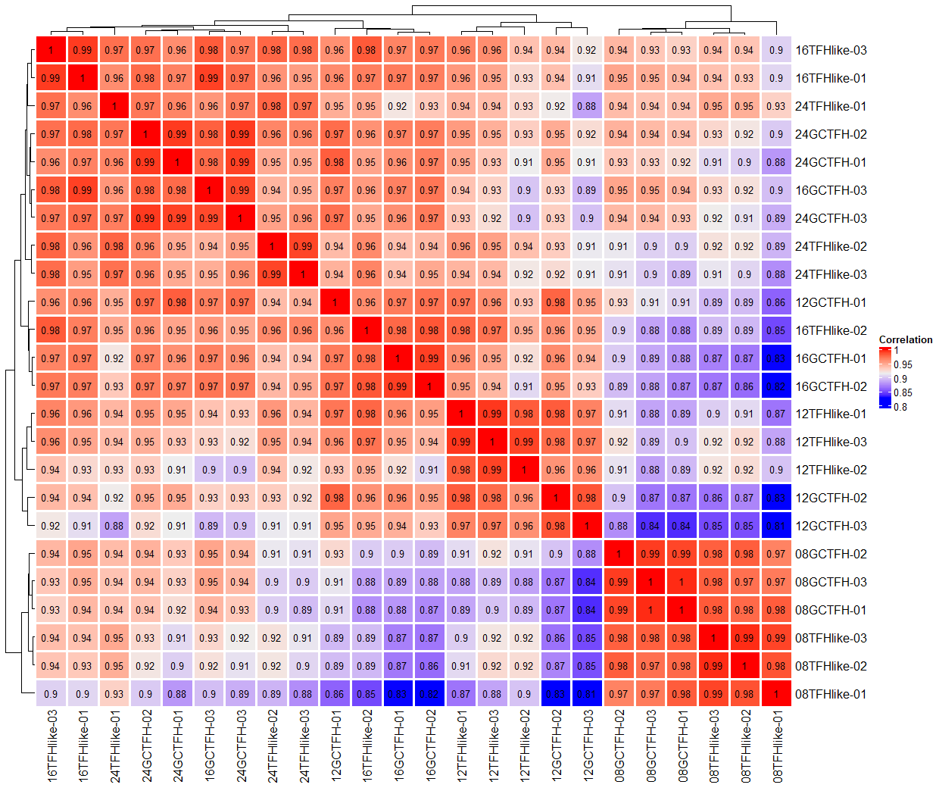
PCA & Correlation plot
2. DESeq2.R
실험 조건에 의해서 달라지는 효과를 분석하는 것이 DEG 분석의 목적.
> 실험 이외 다른 조건에 의한 효과는 제외시켜주기 위해 outlier sample을 제거하는 과정이 선행되어야 함.
Sample 간 유사한 정도를 시각화하여 확인하는 두 가지 방법 1) PCA 분석 2) Correlation 분석
<PCA plot>
<Correlation plot>

Slide 4
PCA & Correlation plot
2. DESeq2.R
PCA (Principal Component Analysis) 분석 - 고차원의 데이터를 저차원으로 변환시키는 기법 중의 하나 - 각 Gene 의 expression을 하나의 축으로 볼 때, Expression matrix는 매우 고차원의 데이터 - 저차원으로 만든 데이터에서 가장 설명력이 높은 두 개의 축으로 시각화함
> PCA 결과 해석 예시
Day8, 12 - 측정 날짜에 따른 차이가 주요한 차이로 나타남 - 같은 날짜 내에서는 cell type의 차이가 보여짐
Day16, 24 - 측정 날짜보다 cell type이 주요한 차이를 나타내는 요소로 보임
Notes:
PCA란?
https://ko.wikipedia.org/wiki/%EC%A3%BC%EC%84%B1%EB%B6%84_%EB%B6%84%EC%84%9D
https://angeloyeo.github.io/2019/07/27/PCA.html

Slide 5
PCA & Correlation plot
2. DESeq2.R
Correlation 분석 - Heatmap : 각 Sample의 gene expression 을 기반으로 한 correlation을 계산 - Hierarchical clustering : 타 sample 과의 correlation 값을 기반으로 한 clustering - 높은 correlation = 1에 가까워짐 / 낮은 correlation = 0에 가까워짐
> Correlation 결과 해석 예시
Day8, Day12 간에 유사하게 묶이는 것이 보여짐 (PCA 결과와 일치)
모든 샘플이 0.8 이상의 유사도를 보이는데, 근본적인 cell의 기능이 유사하기 때문에 나타나는 것임
너무 적은 유사도를 보이는 data의 경우, 실험 과정 혹은 pre-processing 과정의 점검이 필요함

Slide 6
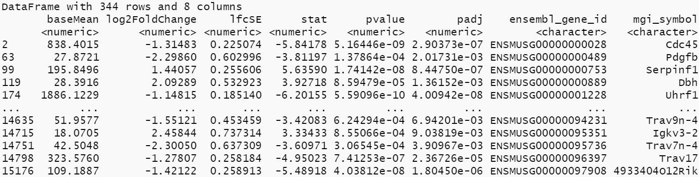
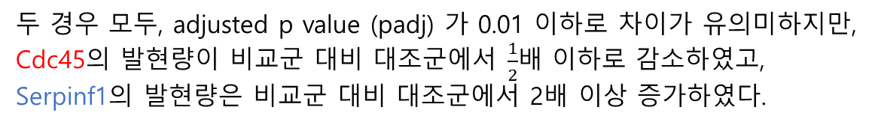
DEG Analysis
2. DESeq2.R
>DEG (Differentially Expressed Gene, 차등 발현 유전자 분석)
: 그룹 간 차이를 보이는 유전자를 선별하기 위해 진행하는 분석
- 그룹 간 유전자 발현량 차이가 나지 않는다는 귀무가설 하에 진행 → 이를 기각하는 유전자를 찾는 과정.
- 주로 Fold change와 (adjusted) p value를 이용해 유의미함을 판단함
< 결과 예시 >
결과 해석 ]
두 경우 모두, adjusted p value (padj) 가 0.01 이하로 차이가 유의미하지만,
Cdc45의 발현량이 비교군 대비 대조군에서 $\frac{1}{2}$배 이하로 감소하였고,
Serpinf1의 발현량은 비교군 대비 대조군에서 2배 이상 증가하였다.

Slide 7
DEG Analysis
2. DESeq2.R
1. Fold change 란 ?
두 집단 간 유전자 발현량 배수 차이
ex. 대조군 대비 비교군의 log2(Fold Change) = log2(비교군 유전자 발현량 / 대조군 유전자 발현량)
2. P value 란 ?
특정 유전자의 그룹 간 발현량 차이가 나지 않는다는 귀무가설이 맞을 확률
→ 즉, p value < 0.05 라는 것은 100번 중에 5번 이하만 그 유전자가 실제로 차이가 나지 않을 수도 있다는 것 !
3. Adjusted p value 란 ?
실제로 한 유전자의 발현량 차이가 나지 않지만 유의미한 차이가 난다고 잘못 결과를 낼 확률 = 0.05
유전자마다 결과를 내기 때문에 오류를 범할 확률이 매우 커지는 다중 검정 비교의 문제가 발생
→ 이를 보정하기 위한 방법으로 이 실습에서는 Benjamini-Hochberg 방법을 사용

Slide 8
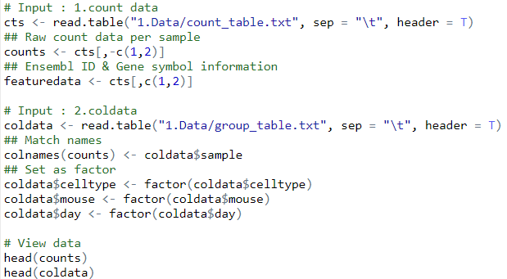
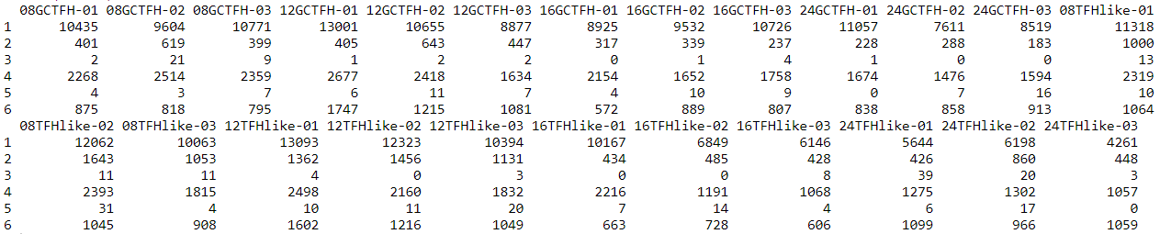
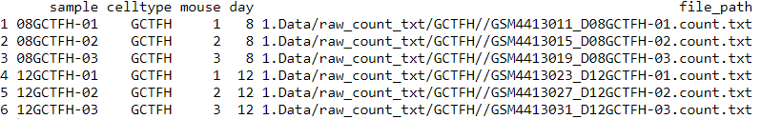
Input data
2. DESeq2.R
>Input data Preprocessing & Overview
Preprocess 1. cts
- counts: Raw count table
- featuredata: Gene ID / symbol
Preprocess 2. coldata
View data
Result
1. counts (count table)
2. coldata (metadata)

Slide 9
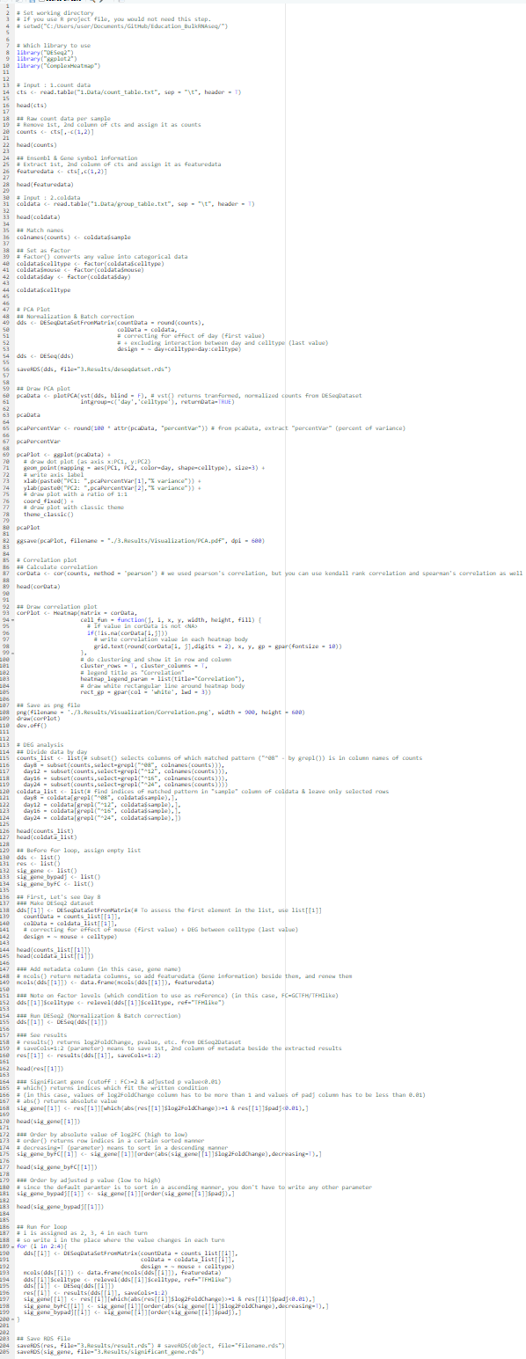
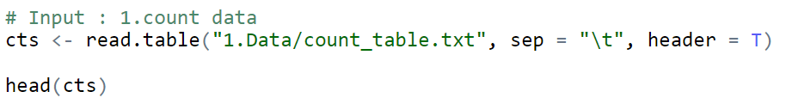
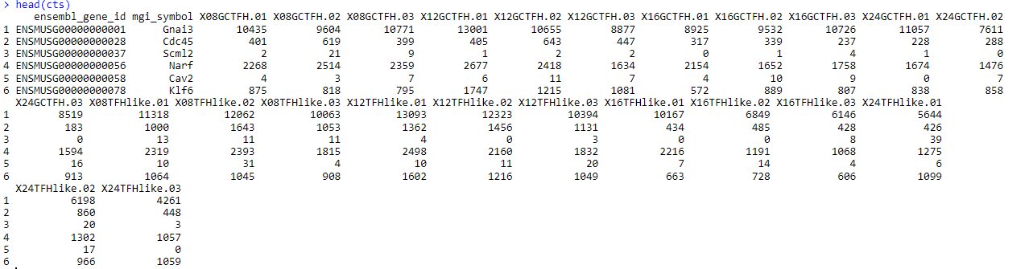
Input data
2. DESeq2.R
>Input data Preprocessing
Result

Slide 10
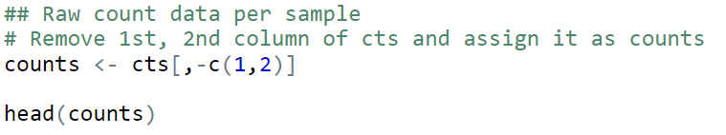
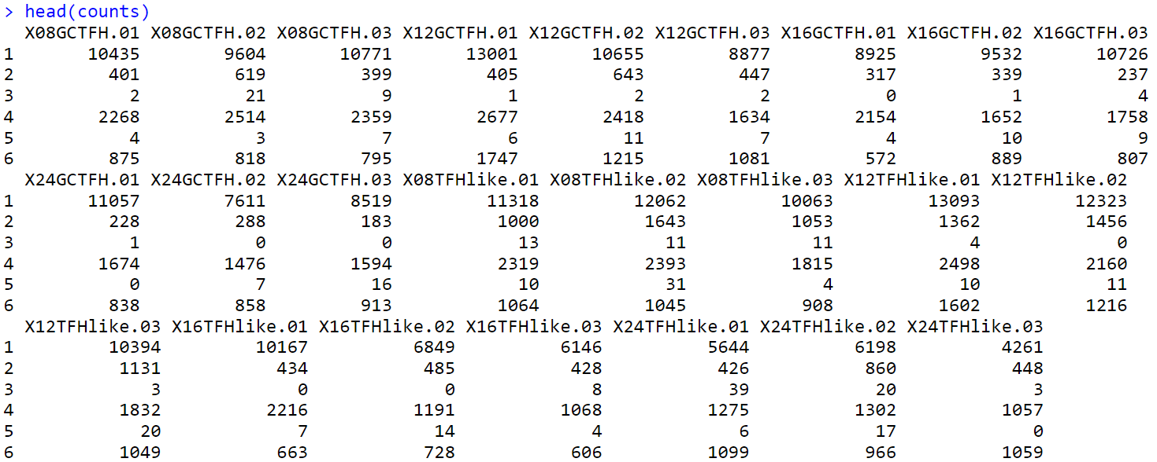
Input data
2. DESeq2.R
>Input data Preprocessing
Result

Slide 11
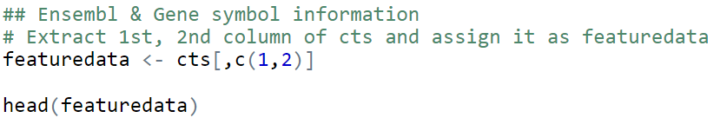
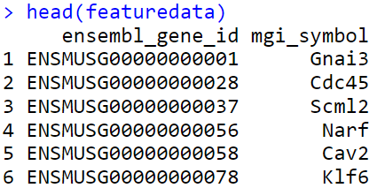
Input data
2. DESeq2.R
>Input data Preprocessing
Result

Slide 12
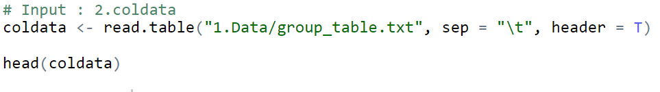
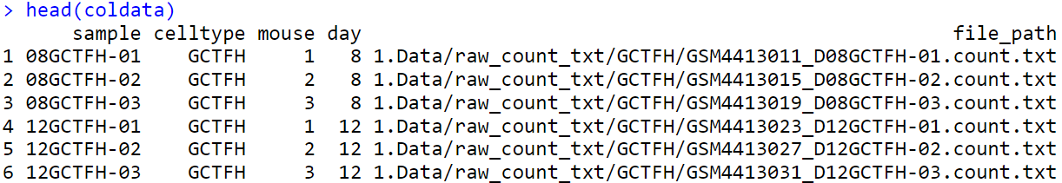
Input data
2. DESeq2.R
>Input data Preprocessing
Result

Slide 13

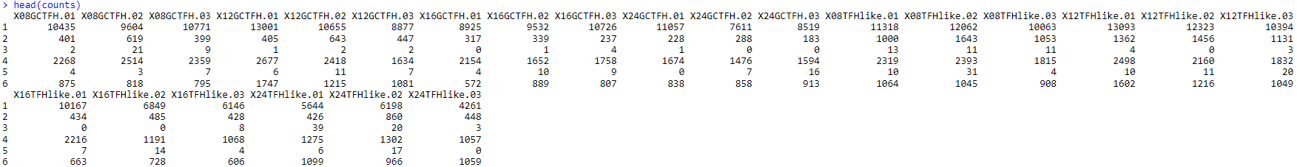
Input data
2. DESeq2.R
>Input data Preprocessing

Slide 14
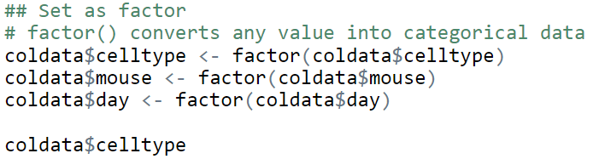
Input data
2. DESeq2.R
>Input data Preprocessing
Result

Slide 15
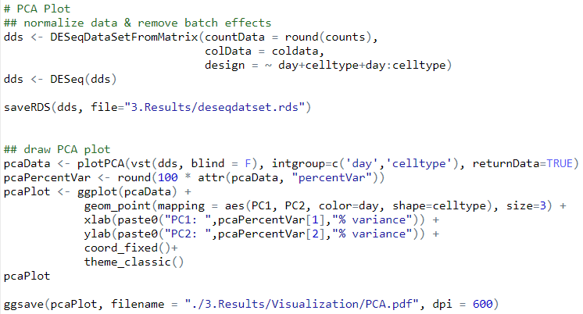
PCA & Correlation plot
2. DESeq2.R
>PCA (Principal Component Analysis, 주성분 분석)
* package 및 input data 불러오는 코드 먼저 실행 후 진행해주세요 *
빈칸을 채워주세요 !
(PCA와 correlation 수행 전, 전체 sample에 대한
normalization과 batch correction을 선행하는 작업입니다.)
Normalization & Batch correction
Save RDS
PCA code
Result
Draw plot
by ggplot2
Save plot

Slide 16
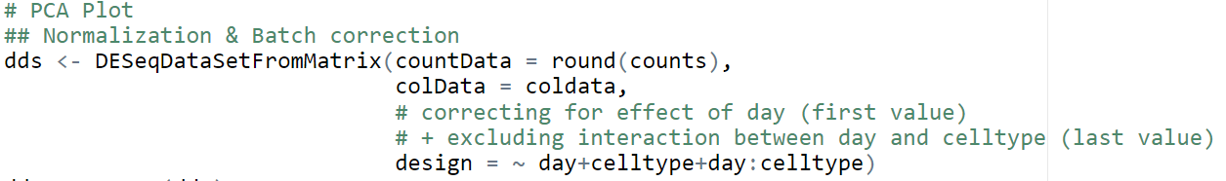
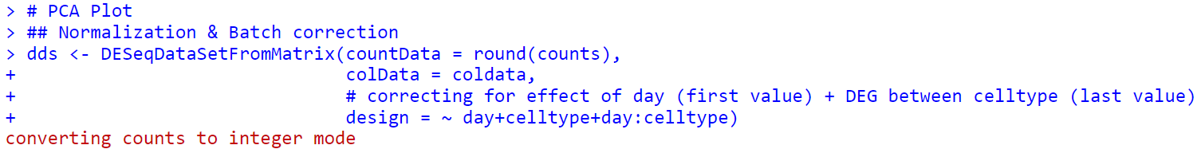
PCA & Correlation plot
2. DESeq2.R
>PCA (Principal Component Analysis, 주성분 분석)
Result

Slide 17

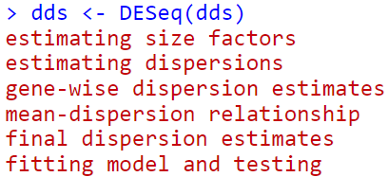
PCA & Correlation plot
2. DESeq2.R
>PCA (Principal Component Analysis, 주성분 분석)
Result

Slide 18
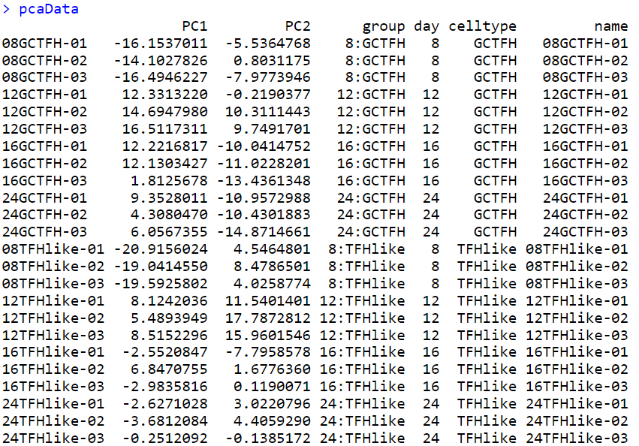
PCA & Correlation plot
2. DESeq2.R
>PCA (Principal Component Analysis, 주성분 분석)
Result

Slide 19

PCA & Correlation plot
2. DESeq2.R
>PCA (Principal Component Analysis, 주성분 분석)
Result

Slide 20
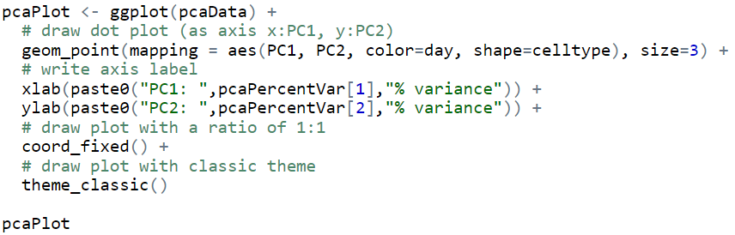
PCA & Correlation plot
2. DESeq2.R
>PCA (Principal Component Analysis, 주성분 분석)

Slide 21
PCA & Correlation plot
2. DESeq2.R
>PCA (Principal Component Analysis, 주성분 분석)

Slide 22
PCA & Correlation plot
2. DESeq2.R
>PCA (Principal Component Analysis, 주성분 분석)

Slide 23
PCA & Correlation plot
2. DESeq2.R
>PCA (Principal Component Analysis, 주성분 분석)

Slide 24

PCA & Correlation plot
2. DESeq2.R
>PCA (Principal Component Analysis, 주성분 분석)
Result

Slide 25
PCA & Correlation plot
2. DESeq2.R
>PCA (Principal Component Analysis, 주성분 분석)

Slide 26
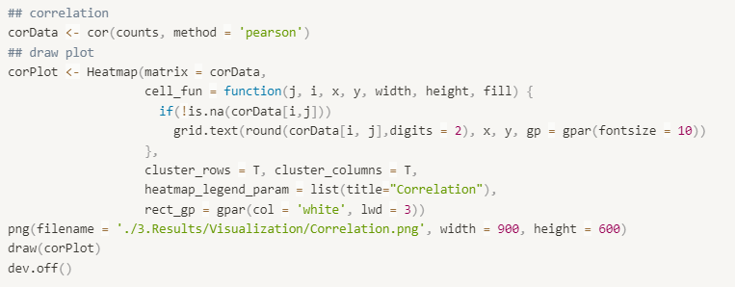
PCA & Correlation plot
2. DESeq2.R
>Correlation plot
* package 및 input data 불러오는 코드 먼저 실행 후 진행해주세요 *
빈칸을 채워주세요 !
Calculate correlation
Draw plot
Result
Save plot

Slide 27
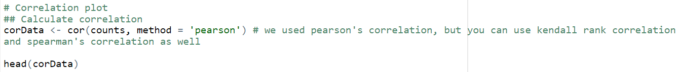
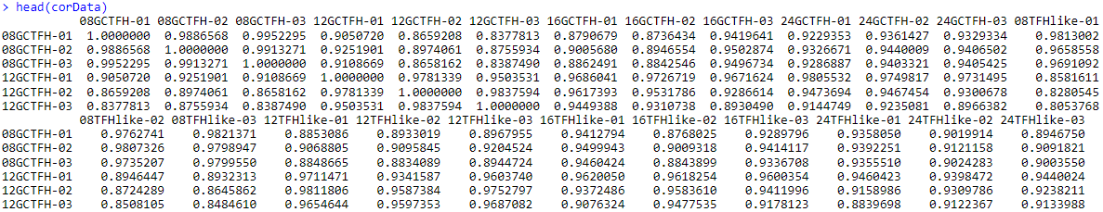
PCA & Correlation plot
2. DESeq2.R
>Correlation plot
Result

Slide 28
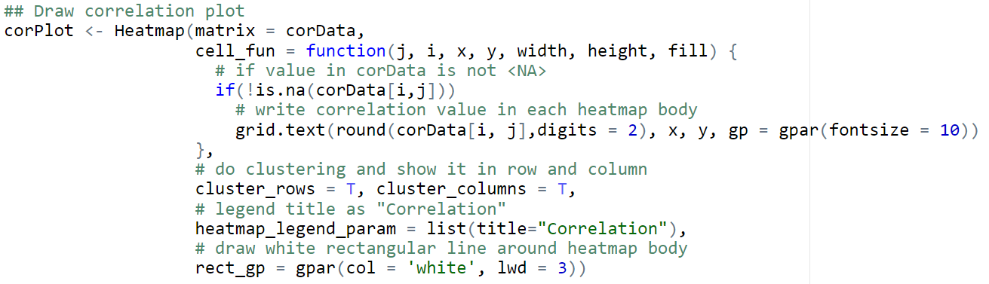
PCA & Correlation plot
2. DESeq2.R
>Correlation plot

Slide 29
PCA & Correlation plot
2. DESeq2.R
>Correlation plot

Slide 30
PCA & Correlation plot
2. DESeq2.R
>Correlation plot

Slide 31
PCA & Correlation plot
2. DESeq2.R
>Correlation plot

Slide 32
PCA & Correlation plot
2. DESeq2.R
>Correlation plot

Slide 33
PCA & Correlation plot
2. DESeq2.R
>Correlation plot

Slide 34
PCA & Correlation plot
2. DESeq2.R
>Correlation plot

Slide 35
PCA & Correlation plot
2. DESeq2.R
>Correlation plot

Slide 36
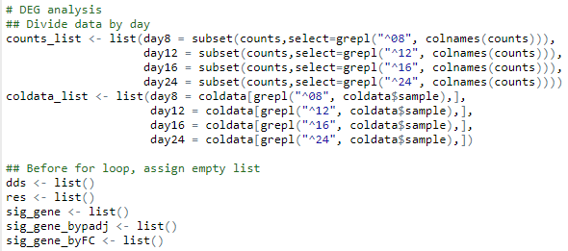
DEG Analysis
2. DESeq2.R
>DEG (Differentially Expressed Gene, 차등 발현 유전자 분석)
* package 및 input data 불러오는 코드 먼저 실행 후 진행해주세요 *
Divide by day
(각 Day마다 DEG를 구하기 위해
day8, day12, day16, day24로 input data를 나눠주었습니다.)
To-do before for loop
(Day별로 DEG 구하는 것을 한 코드로 실행하기 위해
for문을 사용하는데, 그를 위해 필요한 사전 작업입니다.)

Slide 37
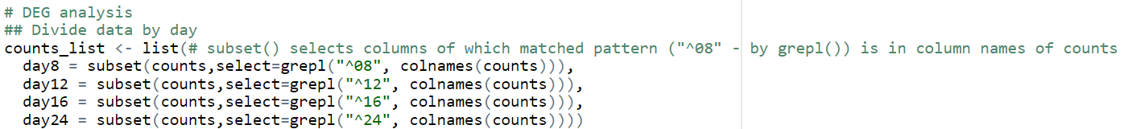
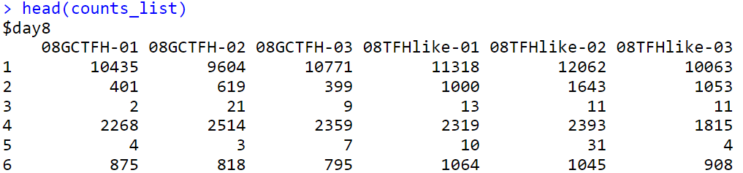
DEG Analysis
2. DESeq2.R
>DEG (Differentially Expressed Gene, 차등 발현 유전자 분석)
Result

Slide 38
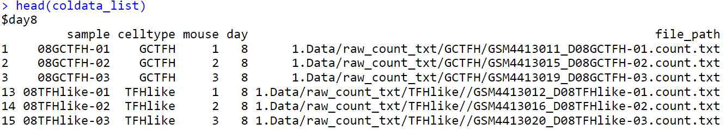
DEG Analysis
2. DESeq2.R
>DEG (Differentially Expressed Gene, 차등 발현 유전자 분석)
Result

Slide 39
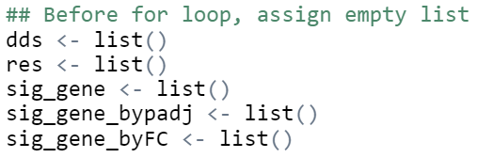
DEG Analysis
2. DESeq2.R
>DEG (Differentially Expressed Gene, 차등 발현 유전자 분석)
List 형태를 이용하여 for loop을 돌릴 예정

Slide 40
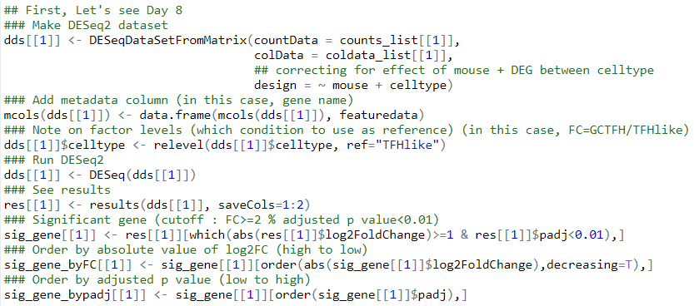
DEG Analysis
2. DESeq2.R
>DEG (Differentially Expressed Gene, 차등 발현 유전자 분석)
* package 및 input data 불러오는 코드 먼저 실행 후 진행해주세요 *
빈칸을 채워주세요 !
Prepare DESeq2 dataset
Normalization & Batch correction
Extract significant genes
(Criteria : |FC|≥2, adjusted p value<0.01)
Order by specific column
ex) by FC / by adjusted p value

Slide 41
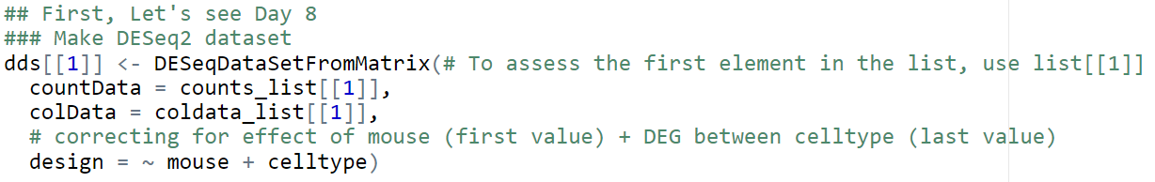
DEG Analysis
2. DESeq2.R
>DEG (Differentially Expressed Gene, 차등 발현 유전자 분석)
Prepare DESeq2 dataset

Slide 42
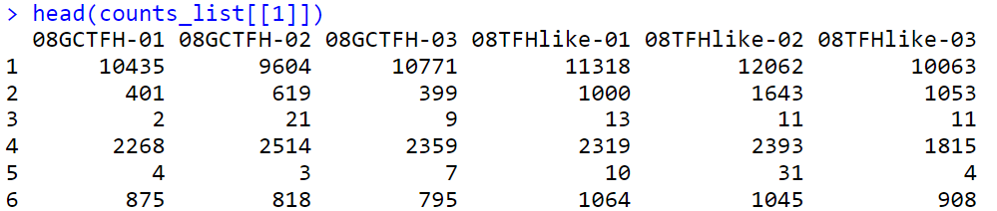
DEG Analysis
2. DESeq2.R
>DEG (Differentially Expressed Gene, 차등 발현 유전자 분석)
Prepare DESeq2 dataset
Result

Slide 43
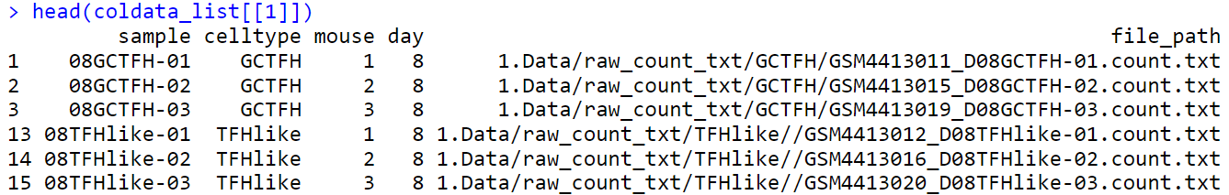
DEG Analysis
2. DESeq2.R
>DEG (Differentially Expressed Gene, 차등 발현 유전자 분석)
Prepare DESeq2 dataset
Result

Slide 44
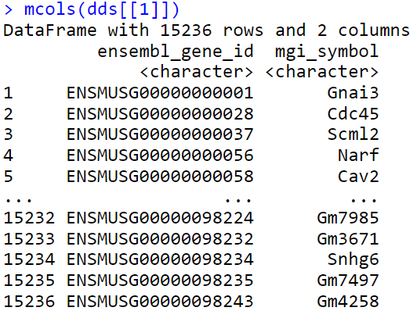
DEG Analysis
2. DESeq2.R
>DEG (Differentially Expressed Gene, 차등 발현 유전자 분석)
Prepare DESeq2 dataset

Slide 45
DEG Analysis
2. DESeq2.R
>DEG (Differentially Expressed Gene, 차등 발현 유전자 분석)
Prepare DESeq2 dataset
Result

Slide 46

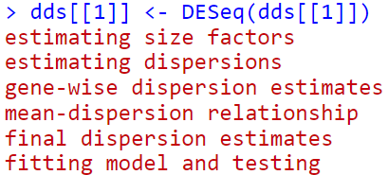
DEG Analysis
2. DESeq2.R
>DEG (Differentially Expressed Gene, 차등 발현 유전자 분석)
Normalization & Batch correction
Result

Slide 47
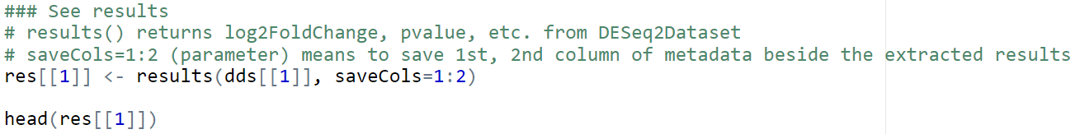
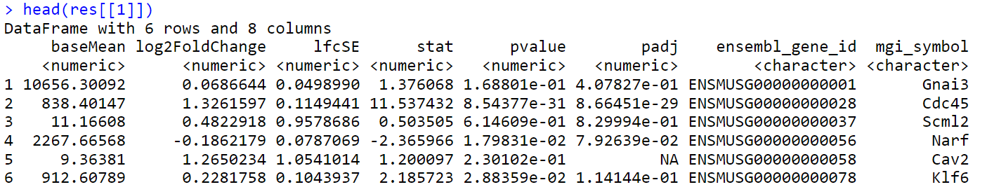
DEG Analysis
2. DESeq2.R
>DEG (Differentially Expressed Gene, 차등 발현 유전자 분석)
Extract significant genes (Criteria : |FC|≥2, adjusted p value<0.01)
Result

Slide 48
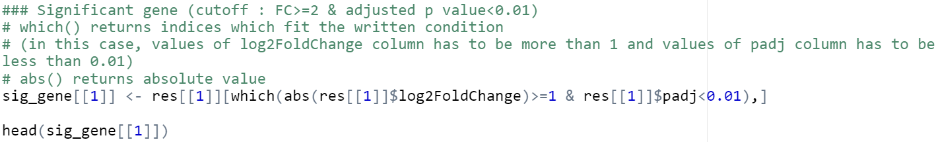
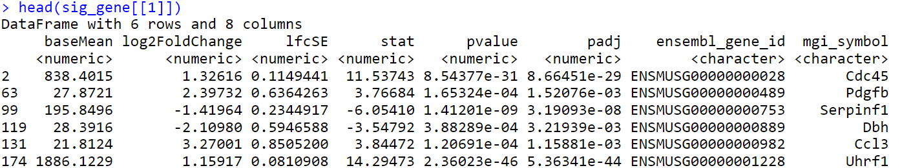
DEG Analysis
2. DESeq2.R
>DEG (Differentially Expressed Gene, 차등 발현 유전자 분석)
Extract significant genes (Criteria : |FC|≥2, adjusted p value<0.01)
Result

Slide 49
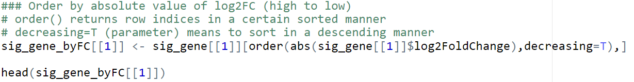
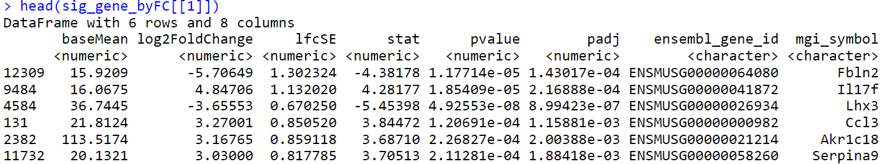
DEG Analysis
2. DESeq2.R
>DEG (Differentially Expressed Gene, 차등 발현 유전자 분석)
Extract significant genes (Criteria : |FC|≥2, adjusted p value<0.01)
Result

Slide 50
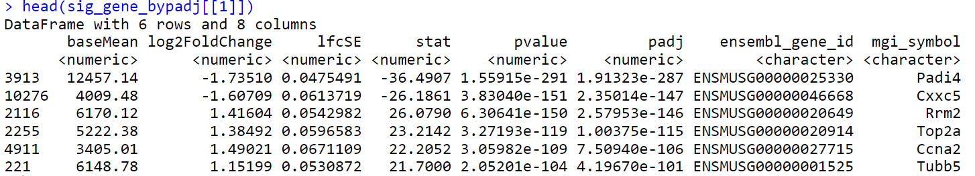
DEG Analysis
2. DESeq2.R
>DEG (Differentially Expressed Gene, 차등 발현 유전자 분석)
Order by specific column ex) by FC / by adjusted p value
Result

Slide 51
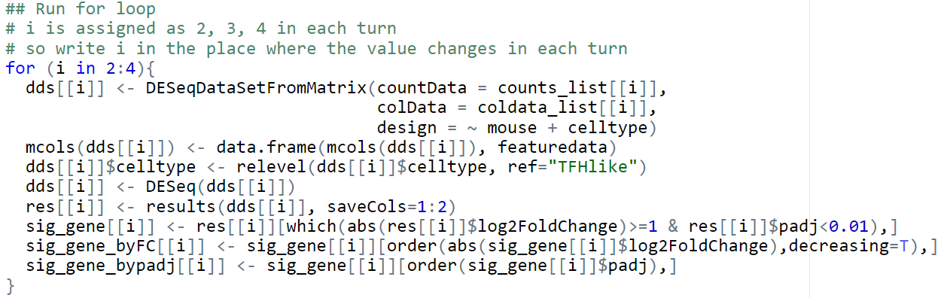
DEG Analysis
2. DESeq2.R
>DEG (Differentially Expressed Gene, 차등 발현 유전자 분석)
Run for-loop $ Save

Slide 52
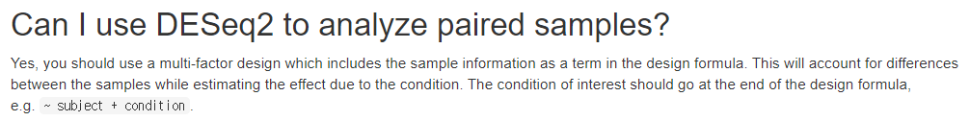
DEG Analysis
2. DESeq2.R
>DEG (Differentially Expressed Gene, 차등 발현 유전자 분석)
* package 및 input data 불러오는 코드 먼저 실행 후 진행해주세요 *

Slide 53

DEG Analysis
2. DESeq2.R
>DEG (Differentially Expressed Gene, 차등 발현 유전자 분석)
* package 및 input data 불러오는 코드 먼저 실행 후 진행해주세요 *
Result
sig_gene[[1]]
(Day8에서의 significant gene)
sig_gene_bypadj[[1]]
(Day8에서의 significant gene을 adjusted p value 기준 오름차순 정렬)
오름차순 정렬

